Slide 1
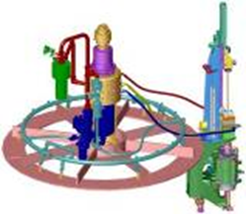
Recuperação até 40% do ar de sopro
ARK: Sistema de recuperação de ar
VALOR E VANTAGENS |  | DESCRIÇÃO
Até 40% de ar de sopro recuperado e reutilizado Retorno do investimento em apenas 12 meses-24 meses A solicitação dos compressores também reduzida o que resulta em uma economia considerável de eletricidade |  | O kit de recuperação de ar permite recuperar uma grande quantidade de ar, a qual sem ele se perderia, reciclando o mesmo para uso na produção, reduzindo assim o consumo de energia Este ar recuperado é a seguir usado para produzir Ar de pré-sopro Ar de serviço para acionar a roda de sopro (estiramento e pistões de injetores) O ar em excesso também pode alimentar a rede de ar da fábrica destinada a outras aplicações A opção recuperação de ar não é compatível com os equipamentos Predis por motivos de higiene.
DESCRIÇÃO
Valor: Otimização de custos, Sustentabilidade
Equipamento: Sopradoras Universal
Catálogo código: 1005

